Slide 1
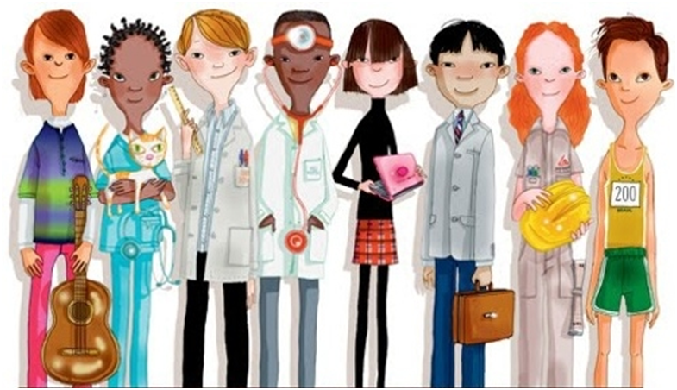
Формирование представлений о мире профессий, связанных с изучаемыми технологиями, их востребованности на рынке труда.

Slide 2
Учебный предмет “Технология”
при освоении которого школьники учатся общаться с предметами и средствами труда, осваивают технологии производственных процессов, вступают в трудовые и производственные отношения, осуществляют профессиональное самоопределение, получают углубленную в определенной сфере профессиональной деятельности трудовую подготовку.

Slide 3
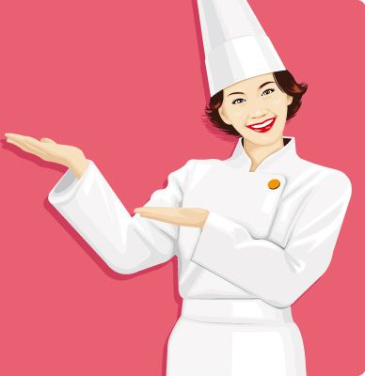
Термин «профессия» происходит от латинского слова, что в переводе означает
«объявляю своим делом»

Slide 4
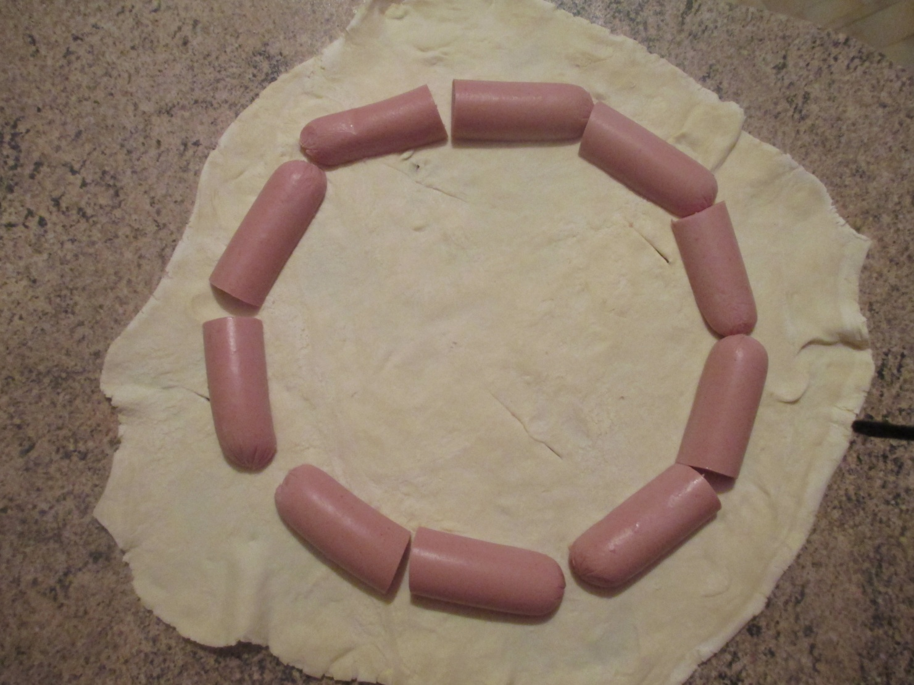
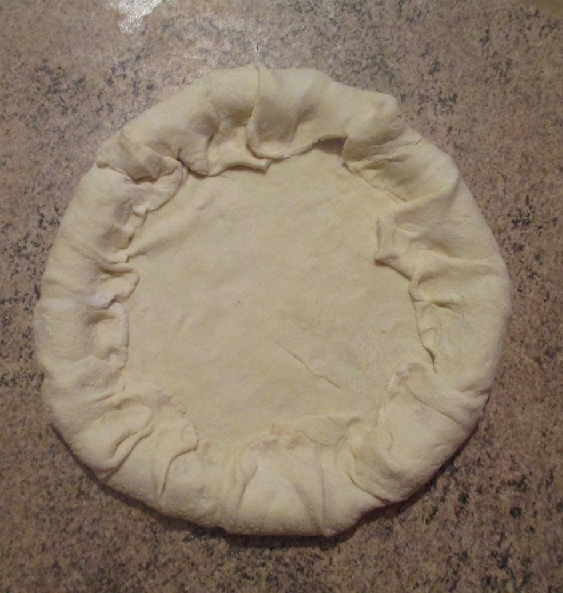

Slide 5
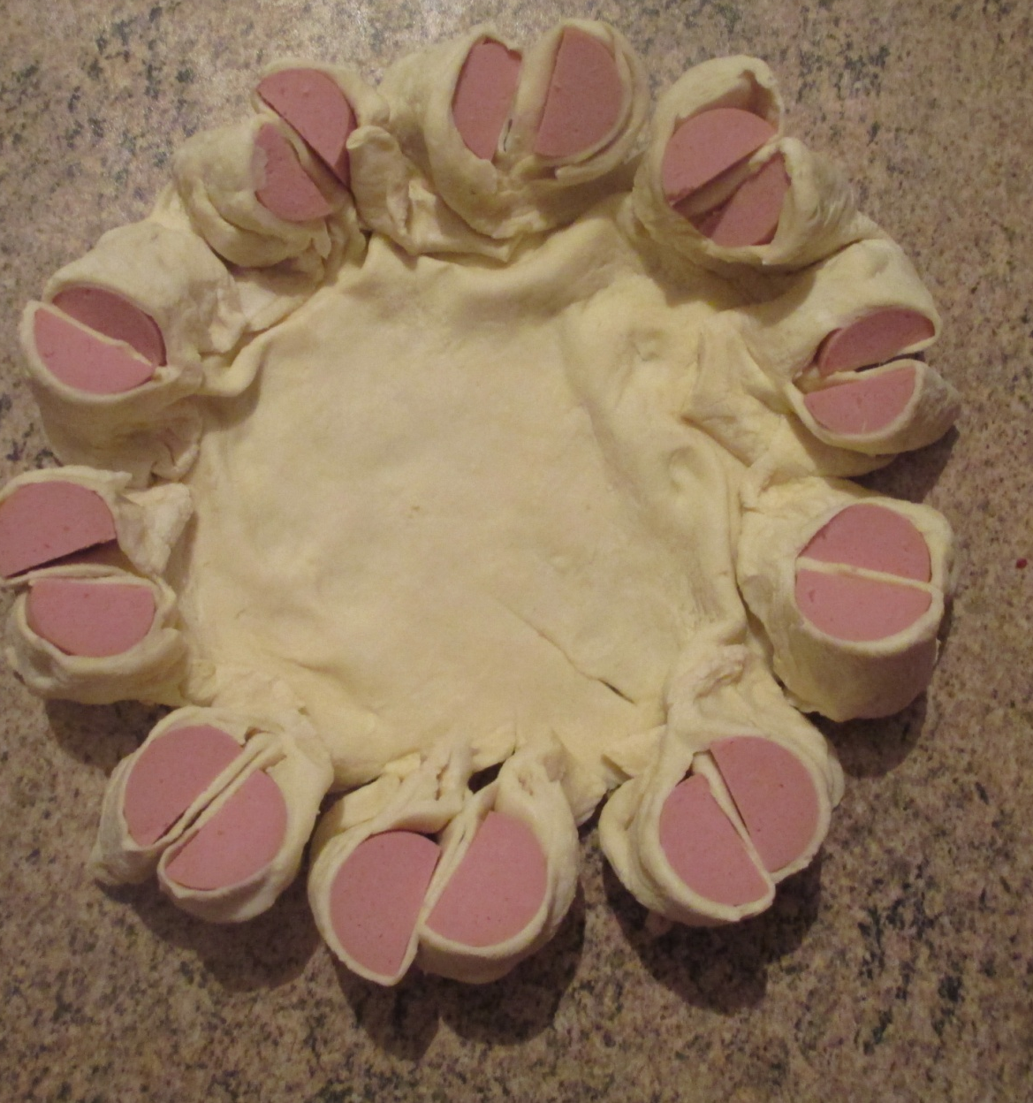
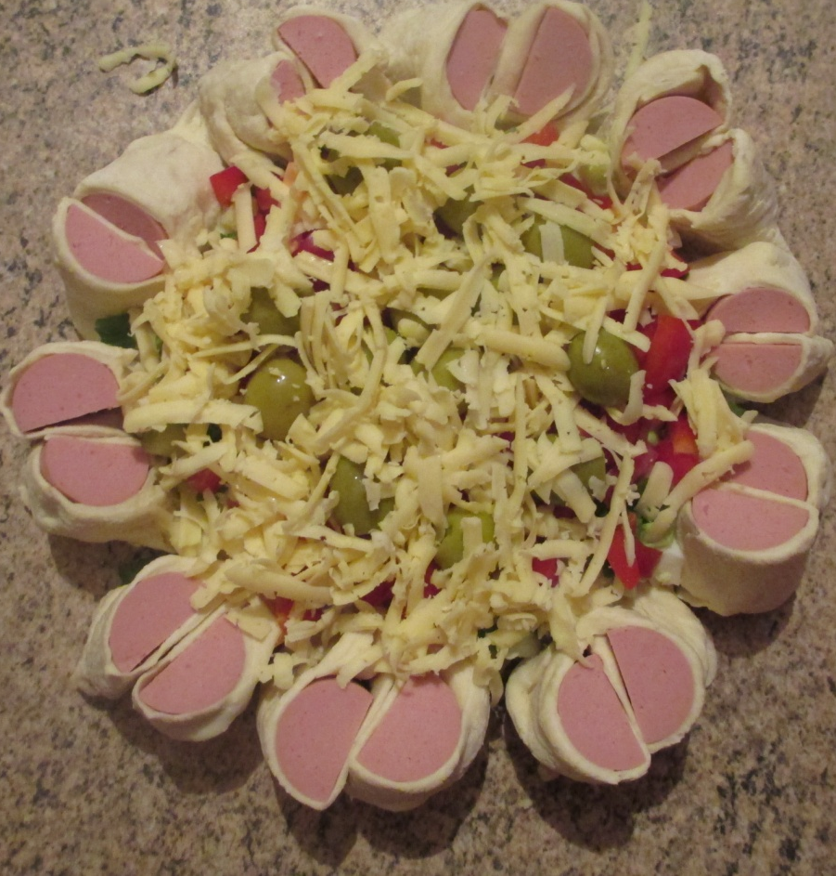

Slide 6
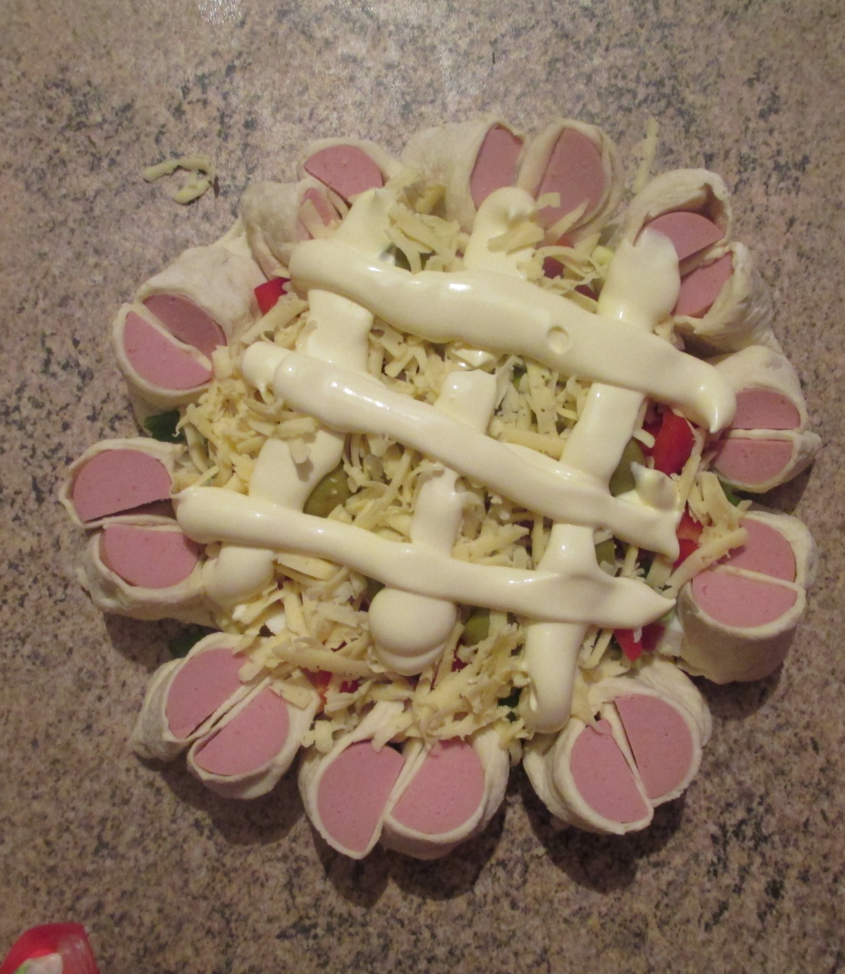

Slide 8
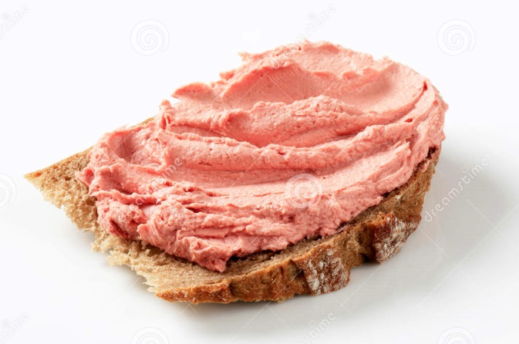
Паштет
300 гр. говяжьей печени
300 гр. сала
8 лож. манки
4 луковицы
3 шт. яйца
Соль, перец
Печень и сало перекрутить на мясорубке, добавить в массу 8 ложек манки, лук, яйца, соль и перец по вкусу.
Готовую массу разложить по пищевым мешочкам, выпустить воздух и завязать. Положить в кастрюлю, чтобы пакеты не прикасались друг к другу, и варить 3 часа на медленном огне. Готовность, можно определить по твердости, как камень на прикосновение.

Slide 9
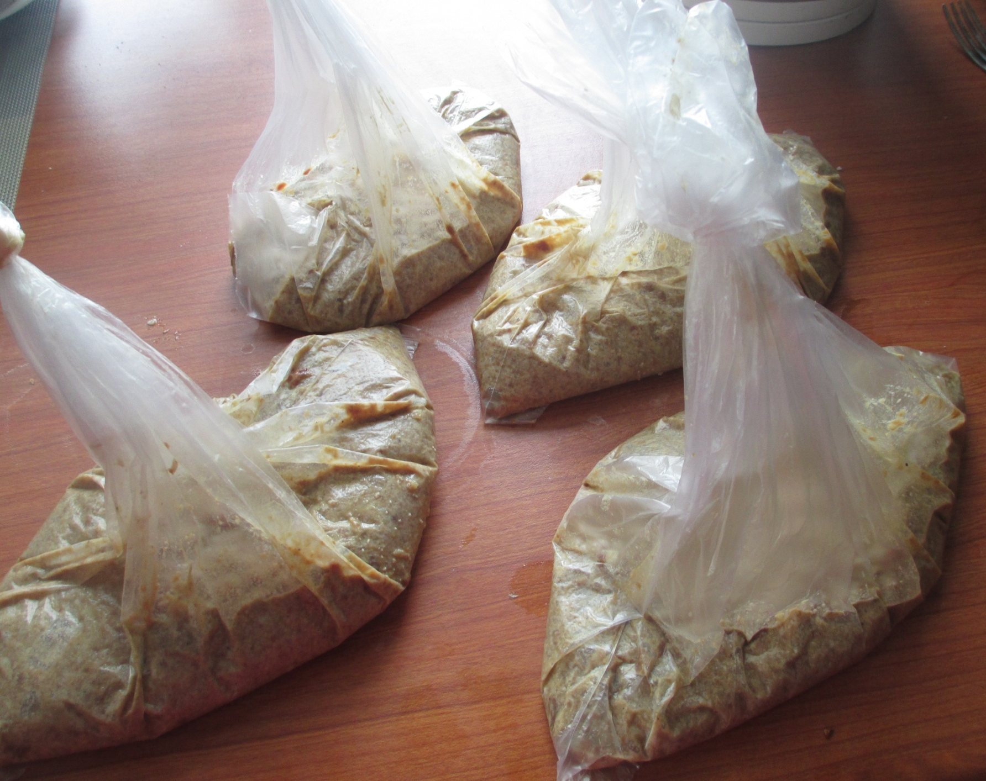
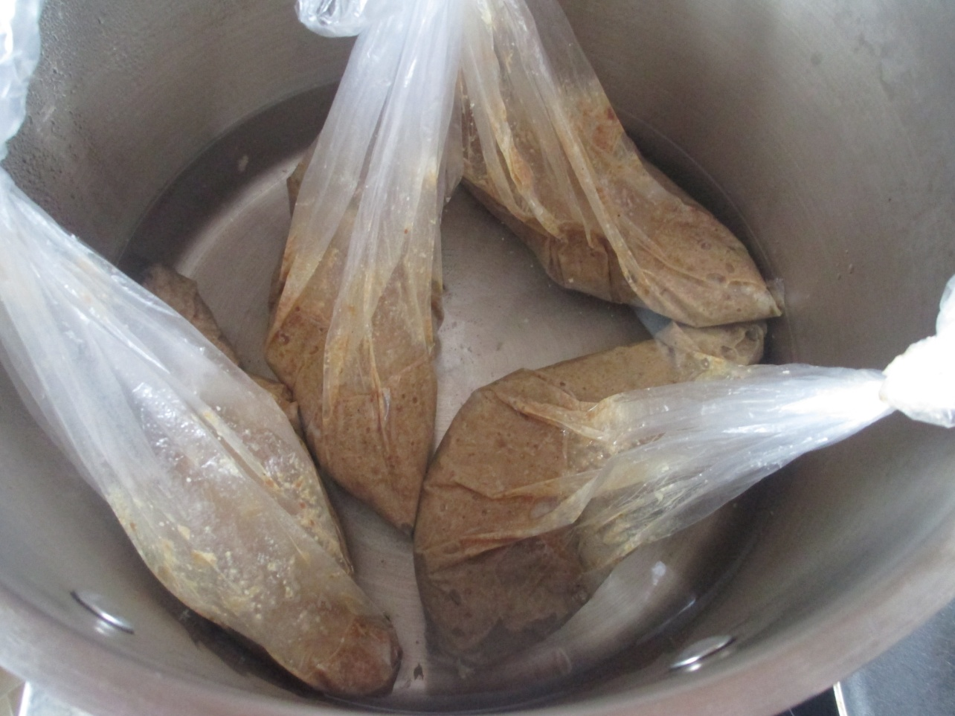

Slide 10
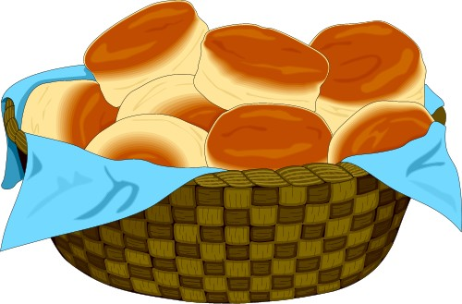
Пирожки
2 стакана молока
1 стакан воды
4 ст. лож. сахара
1 ст. лож. соли
6 ст. лож. муки
100 гр. сырые дрожжи
Перемешать, через 15 мин. добавить 1 стакан растительного масла, 8 стаканов муки. Замесить, через 15 минут тесто будет готово.

Slide 11
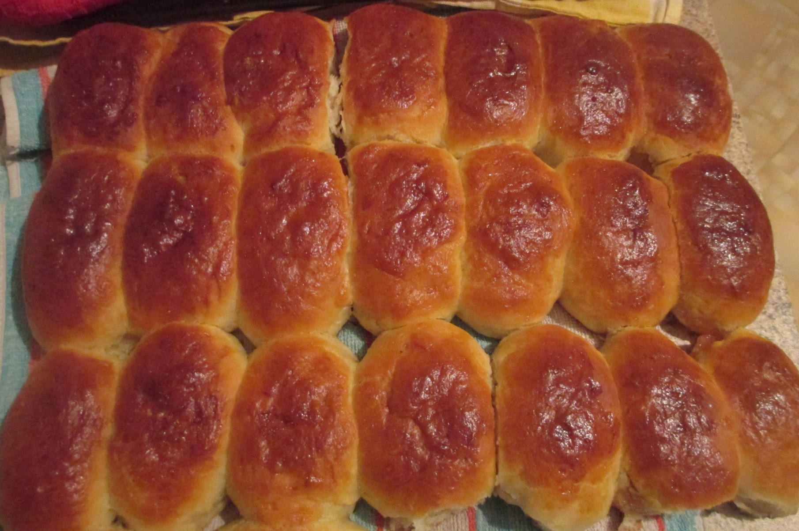

Slide 12
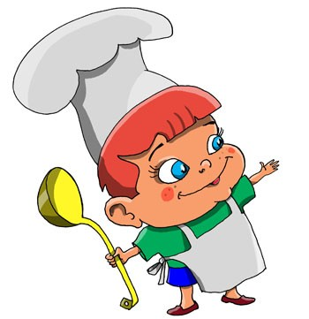
Приятного аппетита!

